Slide 1
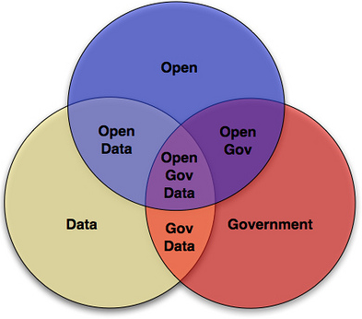
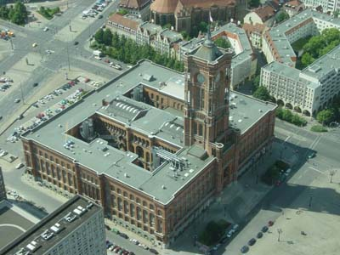
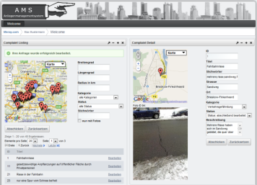
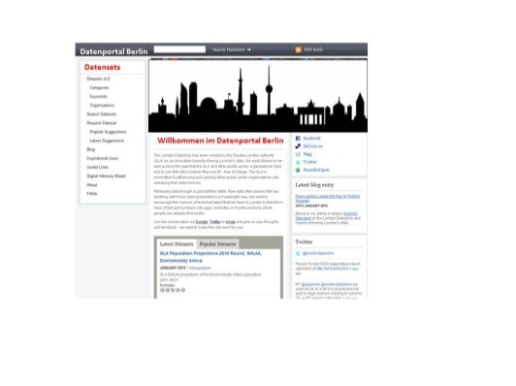
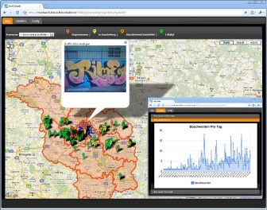
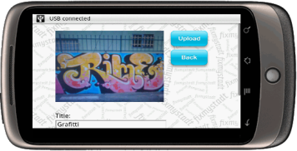
Open Data Die Idee
Offene lizenziert
maschinenlesbar
einfacher Zugang
capl.washjeff.edu
creativecommons.org
Notes:
Secret medical doctor ratings at NHS are exactly the point of open data:

Slide 2
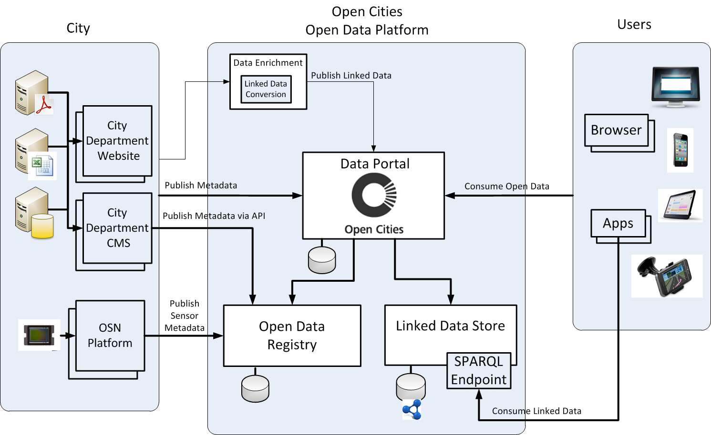
Daten und Dienste Open Data Platform Architektur

Slide 3
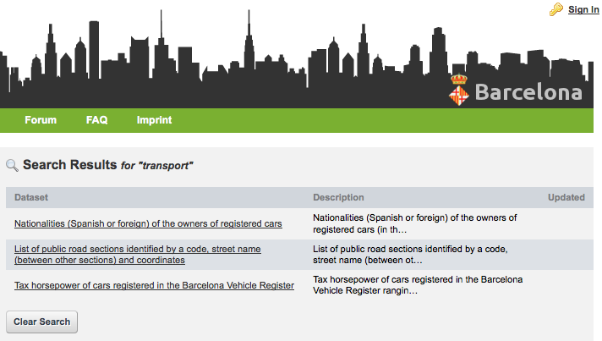
Beispiel: Barcelona

Slide 4
Wo möglich: Linked Data

Slide 5
Linked Data: Semantic Web entzaubert
Universelle Form um Fakten global eindeutig darzustellen. Beispiel
Subjekt: http://de.dbpedia.org/resource/London
Prädikat: http://de.dbpedia.org/property/venue_of
Objekt: http://de.dbpedia.org/resource/Thomas_Cup_1982
Endausbaustufe der Interoperabilität – keine Standards nötig.
ABER: Kontrollierte Vokabulare hilfreich.
Start: URL statt Zeichenketten
http://de.dbpedia.org/page/Bezirk_Friedrichshain-Kreuzberg
Statt „Friedrichshain-Kreuzberg“

